Slide 1
Le recensement de nouveaux ouvrages
27-29 novembre 2024
Forum OASIS-OKAPI – Session 2
Mercredi 27 novembre 2024

Slide 2
Contexte 3M
Problème posé :
Le nombre d’ouvrages augmente chaque année.
Le personnel pour leur gestion reste constant ou diminue.
Le recensement de nouveaux ouvrages

Slide 3
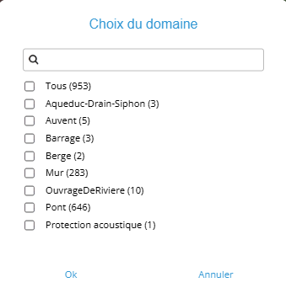
Contexte 3M : 8 domaines
8 domaines
Patrimoine actuel

Slide 4
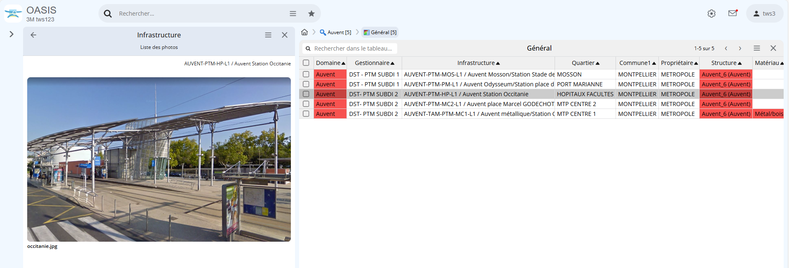
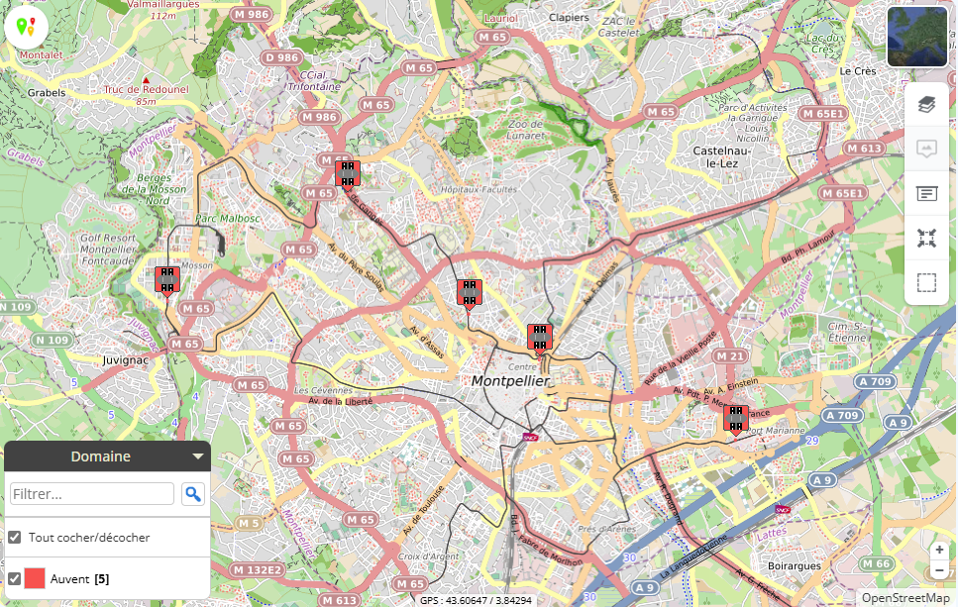
Les 5 auvents
Patrimoine actuel

Slide 5
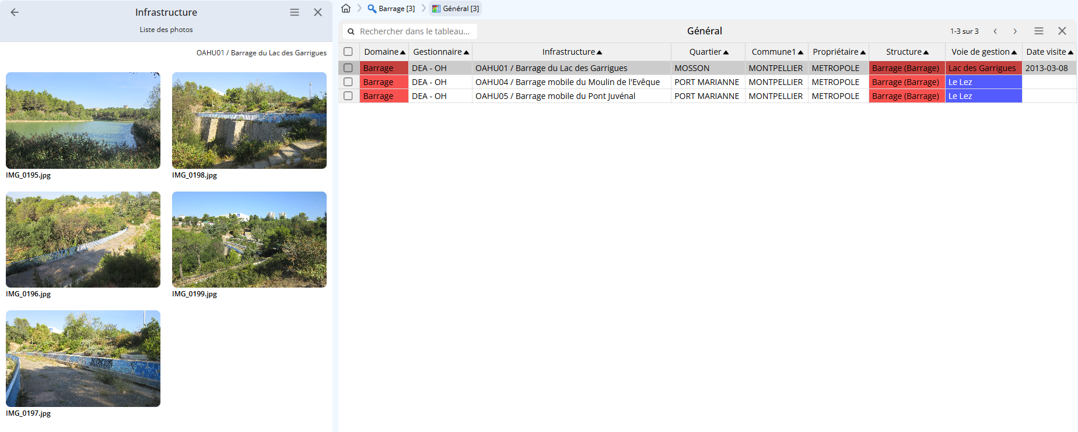
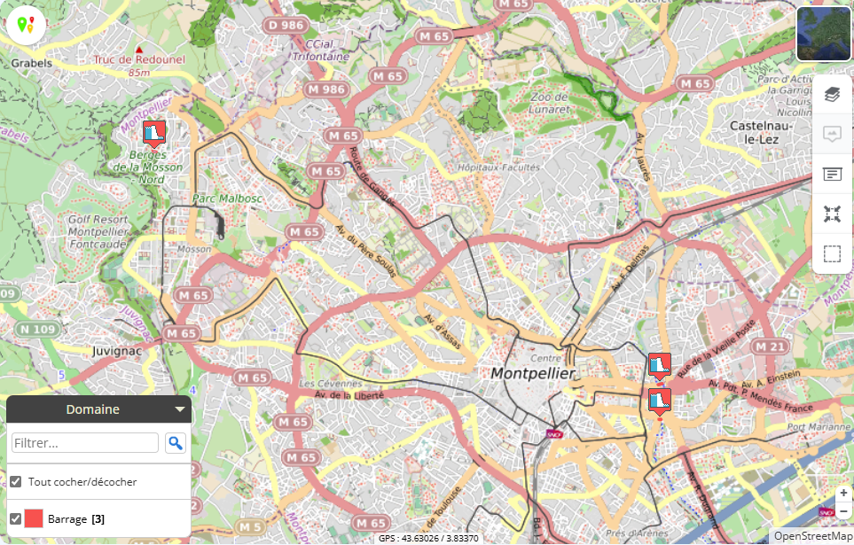
Les 3 barrages
Patrimoine actuel

Slide 6
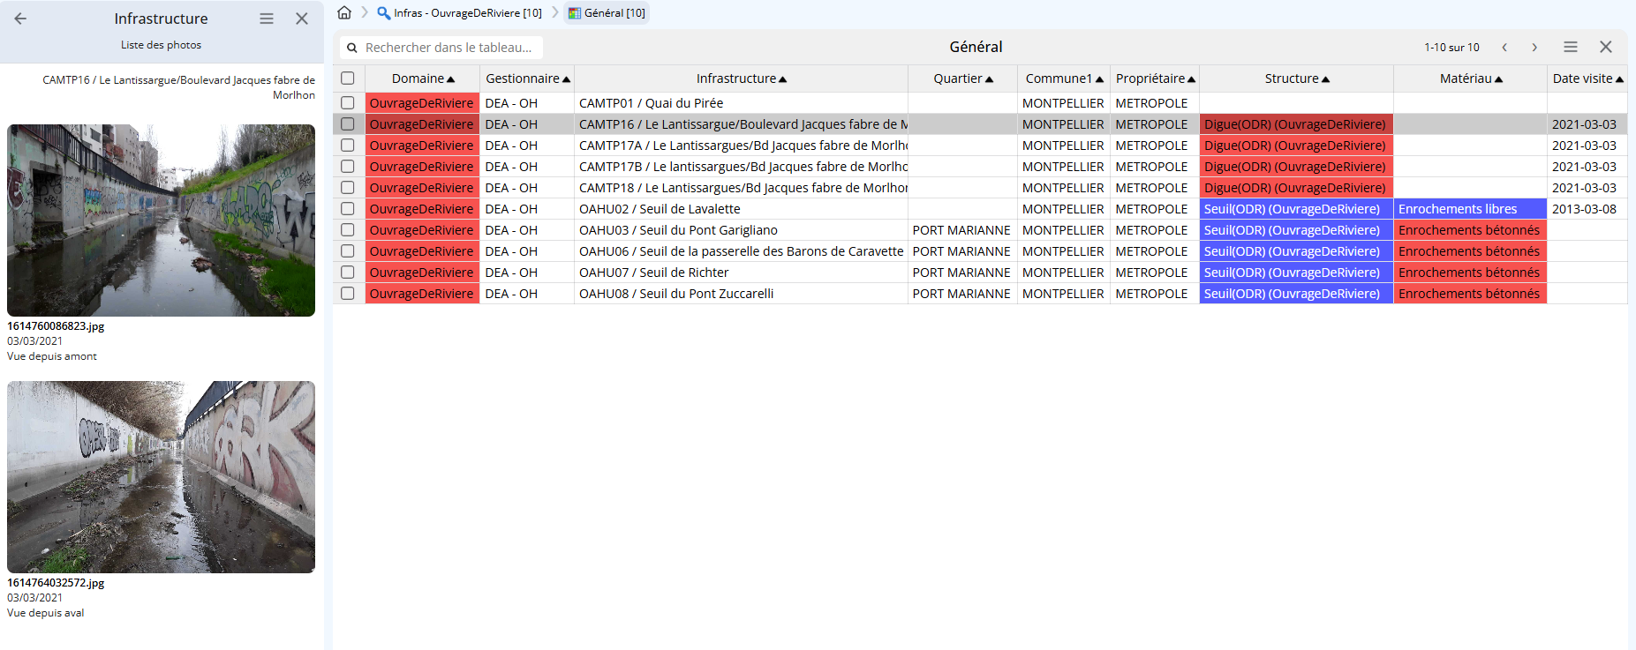
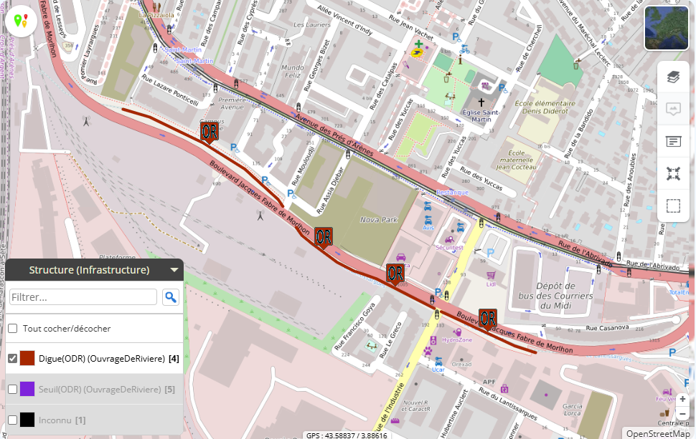
Les 4 digues
Patrimoine actuel

Slide 7
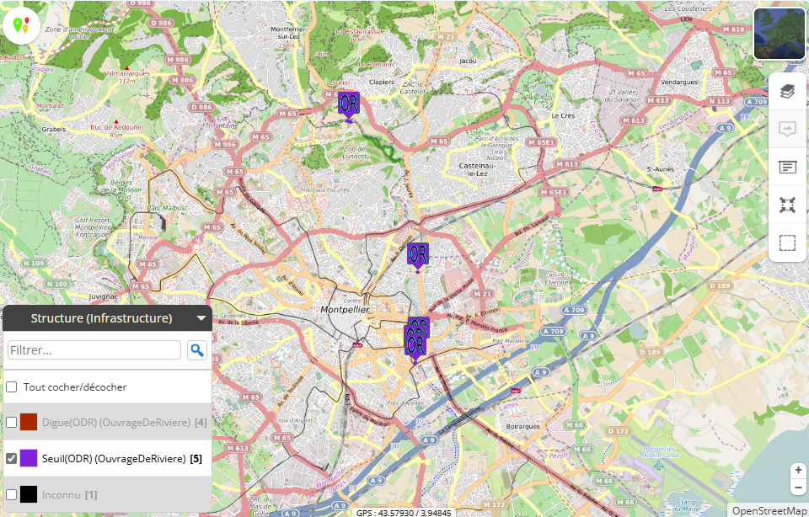
Les 5 seuils
Patrimoine actuel

Slide 8
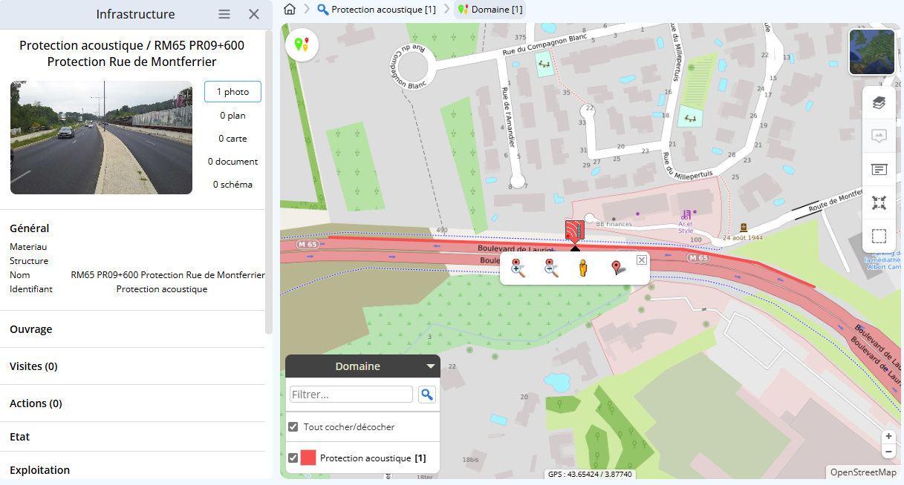
Les protections acoustiques
Patrimoine actuel

Slide 9
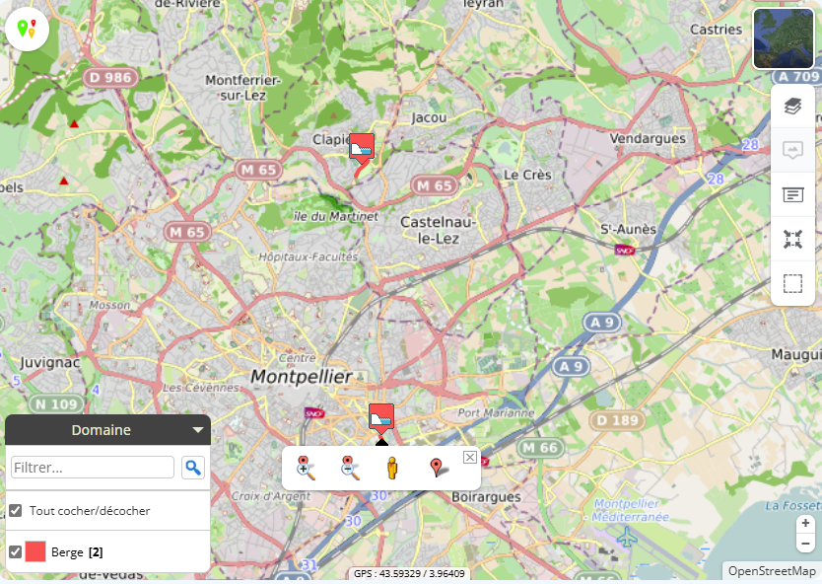
Les 2 berges
Patrimoine actuel

Slide 10
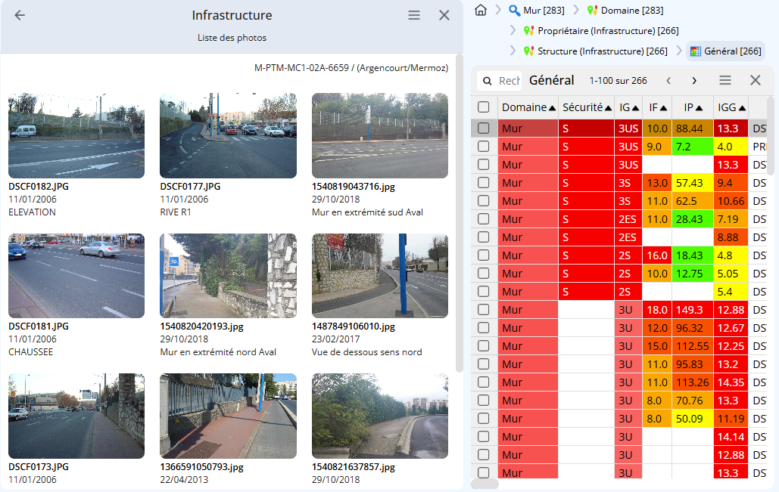
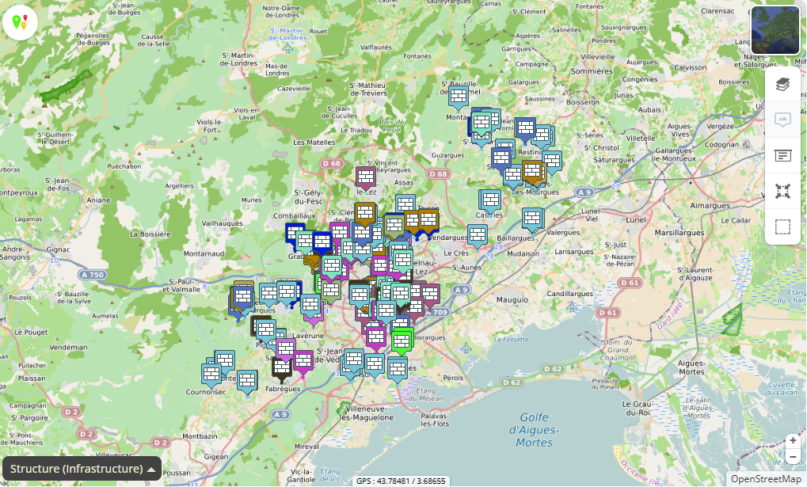
Les 266 murs
Patrimoine actuel

Slide 11
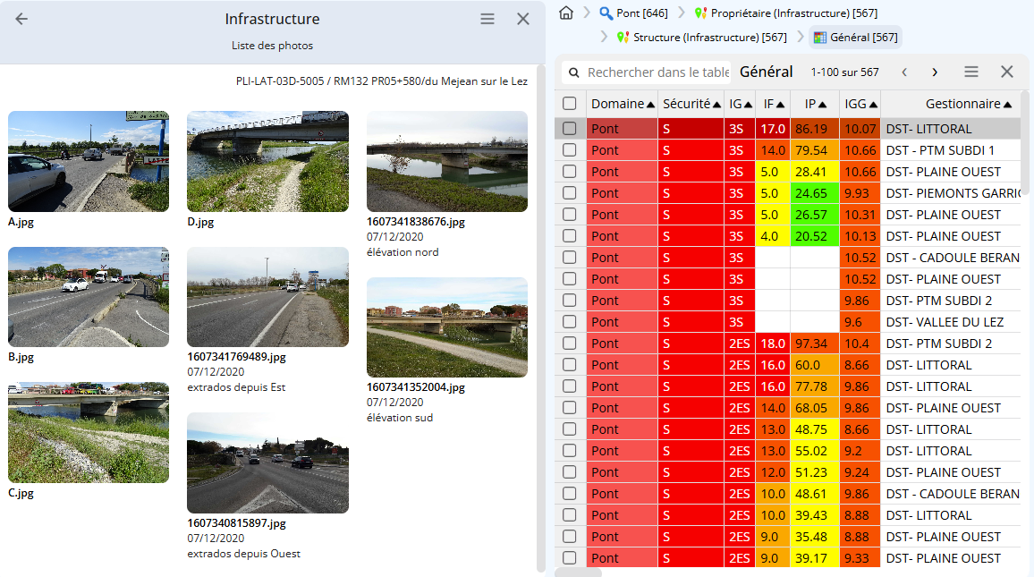
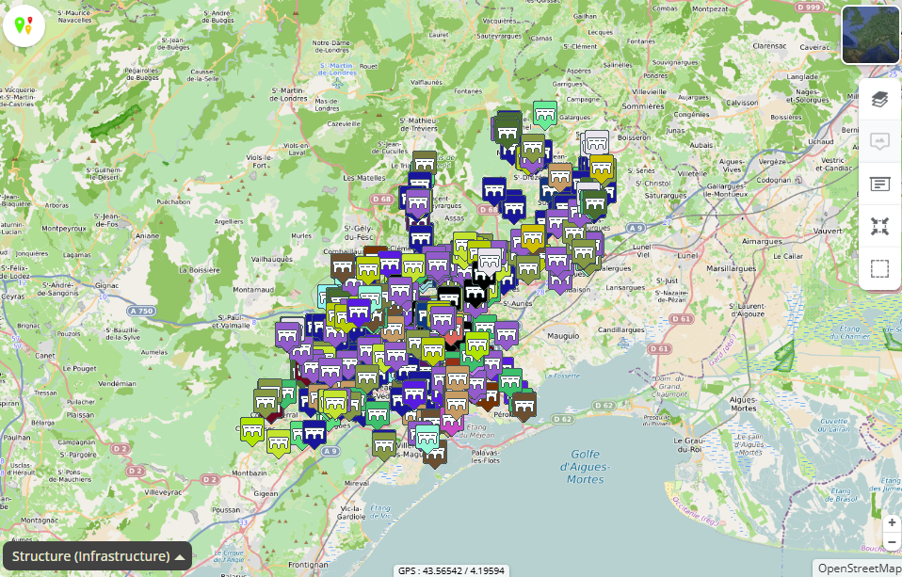
Les 567 ponts
Le recensement de nouveaux ouvrages

Slide 12
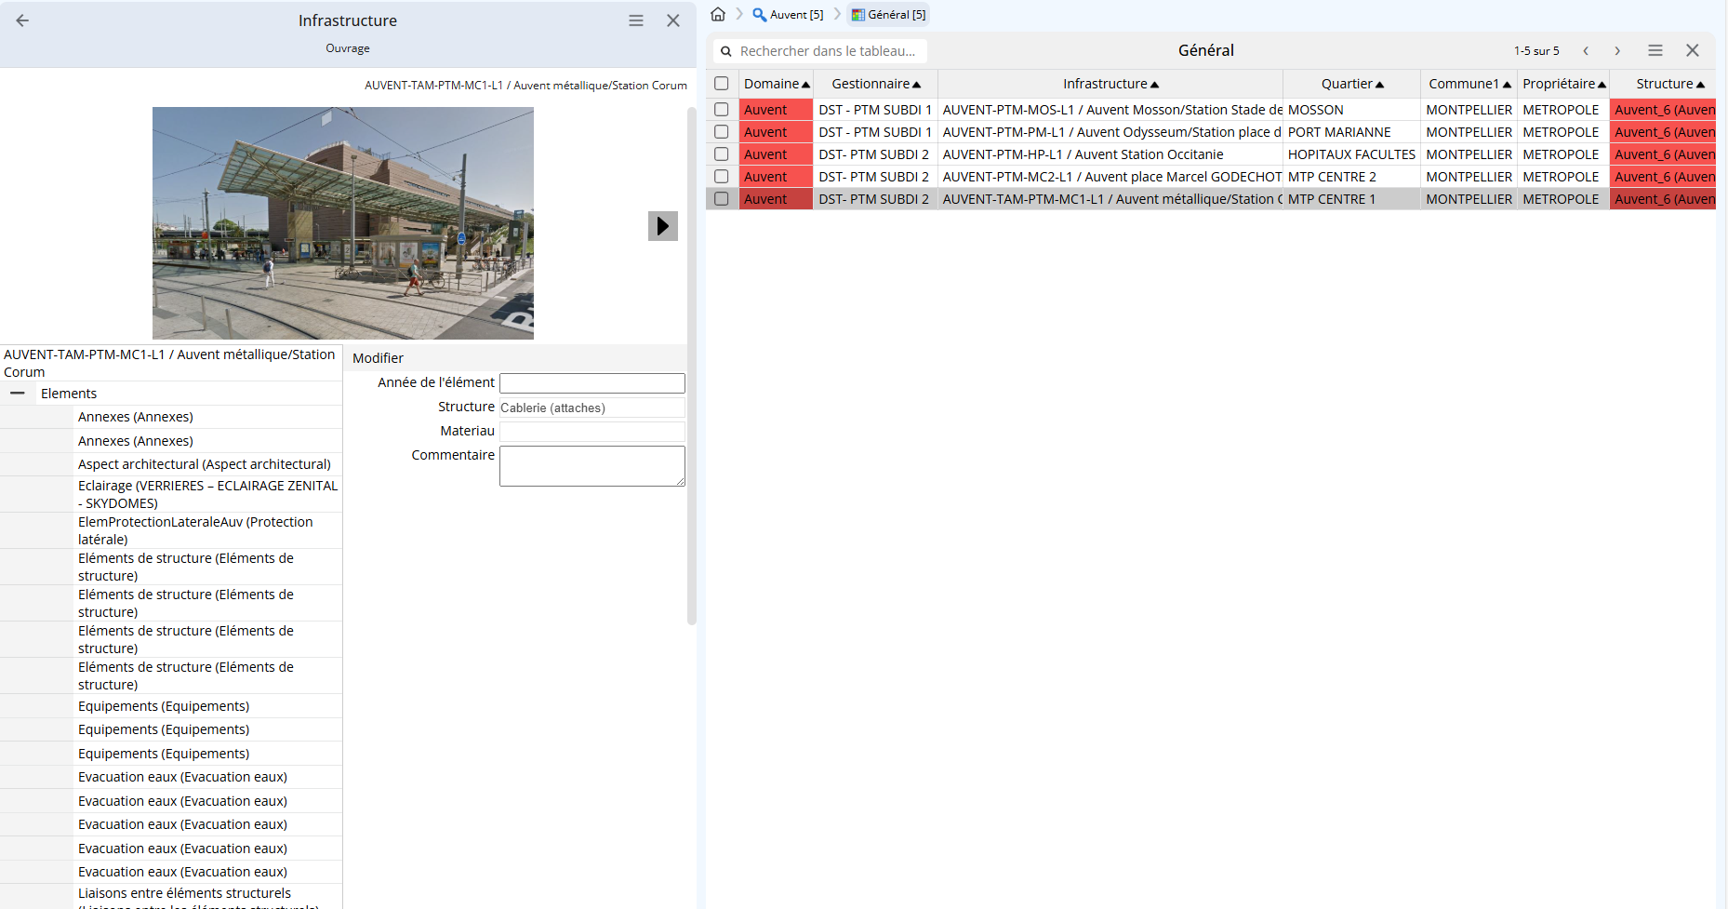
Pour chaque domaine
Un panneau ouvrage
Patrimoine actuel

Slide 13
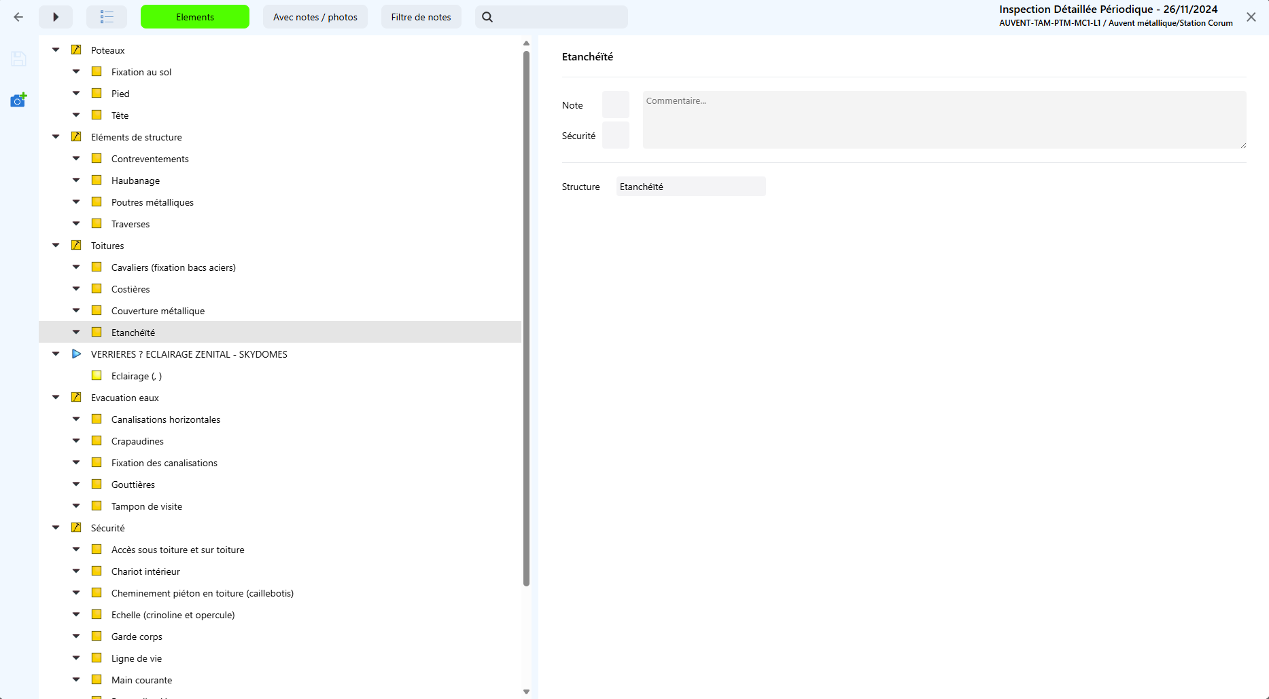
Pour chaque domaine
Un ou des plans de visite
Patrimoine actuel

Slide 14
Pour chaque domaine
Pouvoir créer efficacement de nouveaux ouvrages
Le recensement de nouveaux ouvrages

Slide 15
Solution proposée
Création et éditions de modèles d’ouvrage
Créer des nouveaux ouvrages à partir de ces modèles
Le recensement de nouveaux ouvrages

